Slide 1
ACM讲座--线性表
Name: 徐建国
Class: 07级软件一班
Id: Brent
Mailbox: jianguo_xu@yahoo.cn

Slide 2
预备知识
数组
指针
结构体

Slide 3
数组
概念：同一数据类型对象的集合. 它占用一
段连续的内存区域
访问：数组元素的访问是通过数组名加
下标进行的
维度：一维 二维 ... n维

Slide 4
一维数组
定义:
数组类型 数组名[数组大小]；
int result[6];
一张成绩单
学号 | 1 | 2 | 3 | 4 | 5 | 6
成绩 | 98 | 78 | 82 | 86 | 92 | 77
result[0] result[1] result[2]... result[5]

Slide 5

二维数组
三维数组
二维数组 int array[m1][m2]
三维数组 int array[m1][m2][m3]
N维数组 int array[m1][m2]……[mn]
名字 学生 [ 学校][院系][班级][学号]

Slide 6
数组初始化
在声明中用初始化列表
int num[5] = {1, 2, 3, 4, 5};
使用for循环
int num[100];
for(int i = 0; i < 100; i++)
num[i] = 0;

Slide 7
数组初始化
速度快啊
#include <cstring>
memset()
功 能: 将某一块内存中的每个字节的内容全部设置为指定的ASCII值。这个函数通常为新申请的内存做初始化工作, 或对较大的结构体和数组进行清零操作。
用法：memset(void *buf, int ch,size_t n );
buf是需要设置的内存的开始地址；ch是期望填充值；n是需要填充的字节数。

Slide 8
int num[10000];
memset(num, 0, sizeof(num));
memset(num, -1, sizeof(int) * 10000);
memset(num, 1, sizeof(num));
注意：填充每个字节
00000001 00000001 00000001 00000001
num[0] = 16843009;

Slide 9
指针
概念: 在存储过程中,任何变量都对应一 个内存地址。指针是把内存地址作为其值的变量。
定义：数据类型 *变量名
int i = 5;
int *ptr = &i;
int *ptr1;
ptr1 = NULL;
char *str = "tju_acm";
ptr
i
地址
1000
1000
5

Slide 10
结构体
概念：结构体是数据类型的集合。将若干不
同类型的相关数据作为整体处理。
类型说明：
struct 结构体标识名{
类型名1 结构体成员名1；
类型名2 结构体成员名2；
……
类型名n 结构体成员名n；
};
其中，struct是关键字，结构体名和结构成员名是用户定义的标识符。
// 此行分号不能少

Slide 11
结构体
例如，一个学生的姓名(name)、学号(code)、性别(sex)、年龄(age)构成了这个学生的基本信息
struct student{
char name[20];
char sex;
int code;
int age;
};
student a ={"Yao Ming", 'M', 11, 28};

Slide 12
线性表
线性表的类型定义
线性表的顺序表示和实现
线性表的链式表示和实现
顺序表和链表的比较

Slide 13
什么是线性表？
定义：n（≥0）个数据元素的有限序列
记作（a₁, …a_{i-1}, a_{i}, a_{i+1},…, a_{n}）
其中,a_{i} 是表中数据元素，n 是表长度。
特点:
1.同一线性表中元素具有相同特性。
2.相邻数据元素之间存在序偶关系。
3.除第一个元素外，其他每一个元素有一
个且仅有一个直接前驱。
4.除最后一个元素外，其他每一个元素有
一个且仅有一个直接后继。

Slide 14
线性表基本操作
初始化 Initlist(&L)
求表长 GetLength(&L)
取第i个元素 GetElem(L, i, &e)
按值查找 LocateElem(L, e)
插入元素 ListInsert(&L, i, &e)
删除元素 ListDelete(&L, i, &e)
清空 DestroyList(&L)

Slide 15
顺序表
  定义：将线性表中的元素相继存放在一 个连续的存储空间中。
  存储结构：数组。
  特点：顺序存储方式。
  存取方式：顺序存取
  顺序存储结构示意图
0 1 2 3 4 5
45 89 90 67 40 78

Slide 16
顺序表的存储方式：
LOC(a _{i}) = LOC(a₁)+(i-1)*l
0 1 … i … … n - 1
a₁ a₂ … a _{i} … … … a_{n}
a a+l … a+(i-1)*l … … … a+(n-1)*l idle

Slide 17
顺序表（SeqList）的类型定义
int const MaxSize 100 //最大允许长度
typedef int ListData;
struct SeqList{
ListData data［MaxSize]; //存放元素
int length; //顺序表长度
};

Slide 18
按值查找：判断x是否在表中
int LocateElem(SeqList L, ListData x){
int i = 0;
while ( i < L.length ){
if(L.data[i] != x )
i++; //往下找
else
return i; //返回下标
}
return -1; //没找到返回-1
}

Slide 19
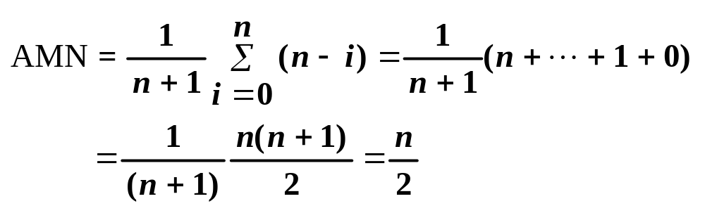
插入
0 1 2 3 4 5 6 7
25 34 57 16 48 09 63 ……
i
插入 x
50
0 1 2 3 4 5 6 7
25 34 57 50 16 48 09 63 ……
50
顺序表插入时，平均数据移动次数AMN在各表项
插入概率相等时

Slide 20
顺序表的插入
int Insert (SeqList &L, ListData x, int i){
//在表中第 i 个位置插入新元素 x
if (i < 0 || i > L.length || L.length ==
ListSize)
return 0; //插入不成功
else {
for (int j = L.length; j > i; j--)
L.data[j] = L.data[j -1];
L.data[i] = x; L.length++;
return 1; //插入成功
}
}

Slide 21
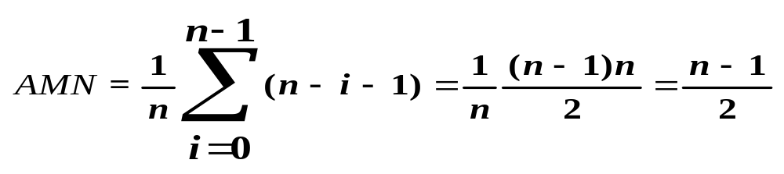
删除
16
25 34 57 50 16 48 09 63 ……
删除 x
0 1 2 3 4 5 6 7
25 34 57 50 48 09 63 ……
顺序表删除平均数据移动次数AMN在各表项
删除概率相等时

Slide 22
顺序表的删除
int Delete ( SeqList &L, ListData x ) {
//在表中删除已有元素 x
int i = LocateElem(L, x); //在表中查找 x
if ( i >= 0 ) {
L.length-- ;
for ( int j = i; j < L.length; j++ )
L.data[j] = L.data[j+1];
return 1; //成功删除
}
return 0; //表中没有 x
}

Slide 23
例题
有一顺序表,假设元素类型为int.设计一个算法
以第一个元素为界,将小于它的元素都到它
前面,大于它的移到后面.
12 | 17 | 10 | 8 | 6 | 13 | 9 | 18

Slide 24
交换过程
12 | 17 | 10 | 8 | 6 | 13 | 9 | 18
i
j
12 | 17 | 10 | 8 | 6 | 13 | 9 | 18
找到9, 12
i
j
9 | 17 | 10 | 8 | 6 | 13 | 12 | 18
交换
i
j
9 | 17 | 10 | 8 | 6 | 13 | 12 | 18
找到17 ,12

Slide 25
9 | 12 | 10 | 8 | 6 | 13 | 17 | 18
交换
9 | 12 | 10 | 8 | 6 | 13 | 17 | 18
找到12,17
9 | 6 | 10 | 8 | 12 | 13 | 17 | 18

Slide 26
一种代码实现
void move(SeqList &sqlist[]){
int i = 0, j = sqlist.length - 1, tmp;
int flag = sqlist[0];
while(i < j){
while(j > i && sqlist[j] > flag)
j--; //从右向左找第一个不大于的flag的元素
while(i < j && sqlist[i] < flag)
i++; //从左向右找第一个不小于的flag的元素
if(i <= j){ //交换sqlist[i], sqlist[j]元素
tmp = sqlist[j]; sqlist[j] = sqlist[i]; sqlist[i] = tmp;
}
}
}

Slide 27
链表（Linked List）
链表是线性表接存储表示
单链表
循环链表
双向链表
静态链表

Slide 28

单链表结构
  每个元素由结点(Node)构成,
  它包括两个域:数据域Data和指针域Link
data link
Node
  存储结构：链式存储结构
  特点：存储单元可以不连续。
  存取方式：顺序存取。

Slide 29
单链表
  定义：用一组地址任意的存储单元存放线性表中的数据元素。
存储地址
1
7
13
19
25
31
37
数据域 | 指针域
ZHANG | 13
WANG | 1
LI | null
ZHAO | 37
WU | 7
ZHOU | 19
SUN | 25
头指针
31

Slide 30
单链表的类型定义
typedef int ListData;
struct ListNode { //链表结点
ListData data; //结点数据域
ListNode *link; //结点链域
} ;
typedef ListNode * LinkList; //链表头指针
LinkList first; //链表头指针

Slide 31
带表头结点的单链表
表头结点位于表的最前端，本身不带数
据，仅标志表头
first
first
a₁
a_{n}
^
^
非空表 空表

Slide 32
初始化
void InitList(LinkList &first){
first = new LinkNode;
first->link = NULL;
}

Slide 33
头插法和尾插法建立单链表
头插法
first
first
1
2
1
2
尾插法
first
1
2

Slide 34
头插法
void HeadCreate(Linklist &first, ListData x){
ListNode *p;
p = new ListNode;
p->data = x;
p->link = first;
first->link = p;
}

Slide 35
查找
ListNode & Locate(LinkList &first, int i){
ListNode *p = fisrt->link;
int j = 0;
if(i < 0) //下标值不合法
reurn NULL;
while(p != NULL && j < i){
p = p->link;
j++;
}
reurn p;
}

Slide 36
插入
q->link = p->link;
p->link = q;
插入前
插入后
p
p
q
q

Slide 37
插入
int Insert (LinkList &first, ListData x, int i) {
//将新元素 x 插入在链表中第 i 号结点位置
ListNode * p = Locate(first, i-1);
if ( p == NULL ) return 0;
//参数i值不合理返回0
ListNode *newnode = new ListNode;
//创建新结点
newnode->data = x;
newnode->link = p->link; //链入
p->link = newnode;
return 1;
}

Slide 38
删除
q = p->link;
p->link = q->link;
delete q;
删除前
p
q
删除后
p
q

Slide 39
删除
int ListDelete (LinkList &first, int i) {
//将链表第 i 号元素删去
ListNode * p, * q
p = Locate(first, i-1); //寻找第i-1个结点
if (p == NULL || p->link == NULL)
return 0; //i值不合理或空表
q = p->link;
p->link = q->link; //删除结点
delete q; //释放
return 1;
}

Slide 40
单链表清空
void DestroyList(LinkList &first ) {
//删去链表中所有结点
ListNode *p = first, *q = p->link;
while (q != NULL ) {
//当链不空时，循环逐个删去所有结点
delete p; //释放
p = q;
q = p->link ;
}
delete p;
}

Slide 41
循环链表
特点:最后一个结点的 link 指针不为NULL，而是指向头结点。只要已知表中某一结点的地址，就可搜寻所有结点的地址。
存储结构:链式存储结构
带表头结点的循环链表
first
a₀
a₁
a_{n-1}
(非空表)
first
(空表)

Slide 42

约瑟夫问题
n 个人围成一个圆圈，第1个人从1开始顺时针报数, 报到m的人，令其出列。然后再从下一个人开始，从1顺时针报数，报到第m个人，再令其出列，…，如此下去, 直到圆圈中只剩一个人为止。此人即为优胜者。
要求 输入 n 和m, 输出优胜者
例如 n = 8 m = 3

Slide 43
一种实现代码如下:
#include<iostream>
using namespace std;
struct node{ //结点定义
int num; //人的编号
node *link;
};
void initial(node &circle, int n); // 初始化
void solve(node &circle, int n, int m);
//求解过程

Slide 44
主函数
int main(){
int n, m;
node circle;
while(cin >> n >> m){
if(m == 1){ //特殊处理
cout << n <<endl;
continue;
}
initial(circle, n, m);
solve(circle, n, m);
}
return 0;
}

Slide 45
尾插法建立循环单链表
void initial(node &circle, int n){
circle.num = 1; // 头结点初始化
circle.link = NULL;
node *r, *s;
r = &circle; //r始终指向尾结点
for(int i = 2; i <= n; i++){
s = new node; //加入新结点s
s->num = i;
r->link = s; //s将插入r后
r = s; //r指向结点s
}
r->link = &circle; //尾结点指向头结点
}

Slide 46
模拟踢人过程
void solve(node &circle, int n, int m){
node *r, *p;
r = &circle;
for(int i = 1; i < n; ++i){ //循环n - 1次
for(int j = 2; j < m; ++j) //记数m - 2次
r = r->link;
p = r->link; //找到第m个人p
r->link = p->link;
delete p; //删除结点
r = r->link;
}
cout << "优胜者是" << r->num <<endl;
}

Slide 47

双向链表
双向链表结点结构
prior data next
指向直接前驱 指向直接后继
first
first
非空表 空表

Slide 48
双向链表的定义
typedef int ListData;
struct dblnode {
ListNode data;
dblnode *prior, * next;
} ;
typedef DblNode * DblList;

Slide 49
顺序表与链表的比较
基于空间的比较
存储分配的方式
  顺序表的存储空间是静态分配的
  链表的存储空间是动态分配的
存储密度 = 结点数据本身所占的存储量/结点结构所占的存储总量
  顺序表的存储密度 = 1
  链表的存储密度 < 1

Slide 50
顺序表与链表的比较
基于时间的比较
存取方式
  顺序表可以随机存取，也可以顺序存取
  链表是顺序存取的
插入/删除时移动元素个数
  顺序表平均需要移动近一半元素
  链表不需要移动元素，只需要修改指针

Slide 51
推荐几道简单题目
TOJ 1153
TOJ 1547
TOJ 1601
TOJ 3070(保研上机题)

Slide 52
今天你AC了吗?
Thank you!

